Slide 1
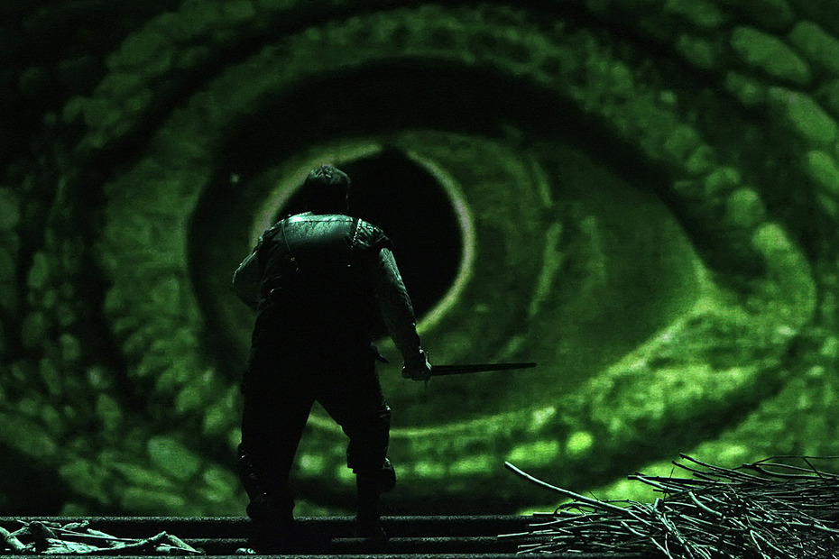
Musik von Wagner.

Slide 2
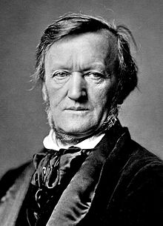
Wilhelm Richard Wagner (* 22. Mai 1813 in Leipzig; † 13. Februar 1883 in Venedig) war ein deutscher Komponist, Dramatiker, Dichter, Schriftsteller, Theaterregisseur und Dirigent. Mit seinen Musikdramen gilt er als einer der bedeutendsten Erneuerer der europäischen Musik im 19. Jahrhundert.
.

Slide 3
Wagners Rolle in der Geschichte der Musik
Wagner veränderte die Ausdrucksfähigkeit romantischer Musik und die theoretischen und praktischen Grundlagen der Oper, indem er dramatische Handlungen als Gesamtkunstwerk gestaltete und dazu die Libretti, Musik und Regieanweisungen schrieb.
Wagner wollte die aus seiner Sicht „dekadenten“ Theater reformieren, mit Hilfe seiner Kunst zu einer besseren Volkserziehung beitragen und somit die Welt verbessern. Bereits in jungen Jahren war er von der Idee beherrscht, Musik und Drama zu verknüpfen (Das Kunstwerk der Zukunft, Oper und Drama) und in Anlehnung an die Tradition der griechischen Tragödien eine neue Kunstrichtung zu begründen. In seinen Schriften hat er immer wieder beschrieben, wie mit Hilfe von Musik dramatische Handlungen zu „Botschaften“ werden können und die Musik (das weiblich „gebärende Element“) der Dichtung (der männlich „zeugende Samen“) zusätzliche Ausdruckskraft verleiht.

Slide 4
Die Umsetzung des Konzeptes
Seine Konzeption vertrat er mit Vehemenz und arbeitete ….. darauf hin, seine Kunstidealvorstellung (in Form von Festspielen an einem Ort der Muße) zu verwirklichen. In König … fand er einen Gleichgesinnten, so dass beide ihre Kunstideale (Festspielhaus, Musikschule, Kunsterziehung) in …. realisieren wollten. Dieses Vorhaben scheiterte jedoch und konnte erst später in Bayreuth …. werden. Dort entwickelte sich Wagners ….. vor allem mit seinem Bühnenweihfestspiel Parsifal zu einem „Religionsersatz“ durch die Kunst (Religion und Kunst).
München
Festspielkonzept
Ludwig II.
verwirklicht
zielstrebig

Slide 5
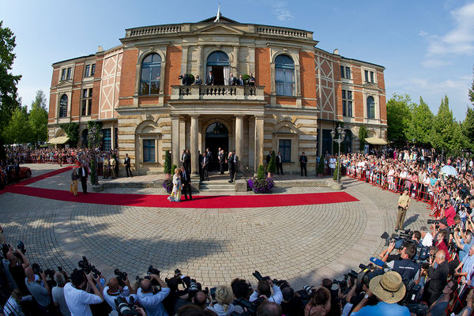
Richard-Wagner-Festspielen in Bayreuth
Das Richard-Wagner-Festspielhaus ist ein Festspielhaus auf dem Grünen Hügel in Bayreuth. Es wurde in den Jahren 1872–75 von Otto Brückwald nach Entwürfen von Richard Wagner im Stil der hellenistischen Romantik errichtet.
Anders als die meisten Opernhäuser hat es kein festes Ensemble und wird jedes Jahr ausschließlich vom 25. Juli bis 28. August im Rahmen der Bayreuther Festspiele mit Opern beziehungsweise Musikdramen von Wagner in 30 Vorstellungen bespielt. Es wird als eines der Opernhäuser mit der weltweit besten Akustik angesehen.

Slide 6
Wagners zehn große Opern, die am Grünen Hügel gespielt werden
Nur zehn Opern werden bei den Richard-Wagner-Festpielen in Bayreuth zur Aufführung gebracht.
''Der Fliegende Holländer'' (1840-1841)
''Tannhäuser und der Sängerkrieg auf Wartburg'' (1842-1845)
''Lohengrin'' (1845-1848)
''Der Ring des Nibelungen: Das Rheingold'' (1851-1854)
''Der Ring des Nibelungen: Die Walküre'' (1851-1856)
'Der Ring des Nibelungen: Siegfried'' (1851-1871)
''Der Ring des Nibelungen: Götterdämmerung'' (1848-1874)
''Tristan und Isolde'' (1856-1859)
''Die Meistersinger von Nürnberg'' (1845-1867)
''Parsifal'' (1865-1882)

Slide 7

REZEPTION
Wagners Werke sind ein Höhepunkt der romantischen Musik und beeinflussten viele Zeitgenossen und spätere Komponisten erheblich. Vor allem der Tristan brachte die Musiksprache des 19. Jahrhunderts weit voran und gilt vielen als Ausgangspunkt der Modernen Musik.
Das betrifft vor allem die Harmonik. Während in der Epoche der Klassik bis zum Tode Beethovens die Melodik der vorrangige Bereich der Erfindungskraft war und als persönliche Sprache der Komponisten betrachtet wurde, tritt mit Wagner und Liszt die Harmonik in den Vordergrund.
Der sogenannte Tristan-Akkord

Slide 8
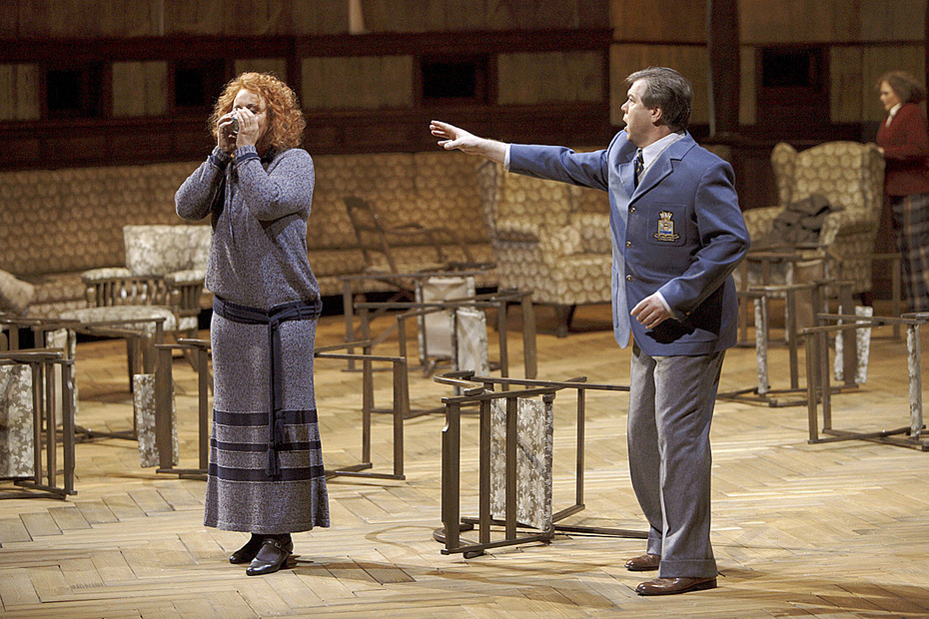
Tristan und Isolde
Robert Dean Smith als Tristan und Irene Theorin als Isolde, Juli 2008, in Bayreuth, Musikalische Leitung: Peter Schneider, Regie: Christoph Marthaler
Tristan hat Isoldes Verlobten Morold erschlagen und soll nun im Auftrag von König Marke um Isoldes Hand anhalten und sie zu ihrem Verlobten begleiten. Die Gekränkte bittet allerdings ihre Vertraute Brangäne, Tristan und sie selbst mit einem Todestrank zu vergiften. Brangäne kredenzt jedoch aus Versehen einen Liebestrank, worauf die beiden alle Konventionen und Hemmungen fahren lassen, was beide nicht überleben.

Slide 9
Gehen Sie oft zur Oper?
Was ist Wagners Musik für Sie?
Was ist Ihr Lieblingswerk von Wagner?
Waren Sie im Richard-Wagner-Festspielhaus?
Welchen Beitrag hat Richard Wagner in die Geschichte der Musik geleistet?
Welche Oper von Wagner gilt als Ausgangspunkt der Modernen Musik?

